Slide 1
Государственное автономное учреждение дополнительного профессионального образования Ярославской области Институт развития образования
О реализации концепции маркетинговой деятельности в ИРО

Slide 2
Результаты маркетинговой деятельности
Подготовлено к утверждению Положение о маркетинговой деятельности.
Проведен SWOT-анализ, на основе которого выявлены конкурентные преимуществ института, ведется актуализация продуктовой линейки, определены приоритетные пути развития.
Проведено исследование по изучению потребительского спроса на предоставляемые курсы повышения квалификации.
Проведен анализ потенциальных (не достаточно развитых) направлений внебюджетной деятельности института, на основании которого выявлены перспективные направления: консультационное, издательское.
Внесены коррективы в положение о внебюджетной деятельности института с учетом вновь возникших направлений внебюджетной деятельности, а также проведена корректировка калькуляции и сформированы прайс-листы.
Сформирован перечень консультационных услуг, а также ведется мониторинг потребительского спроса на представленные консультационные услуги среди физических лиц.
Осуществляется процесс маркетинговых коммуникаций, посредством рекламы и PR с целью популяризации института на рынке образовательных услуг, а так же для привлечения большего числа реальных и потенциальных клиентов.

Slide 3
Положение о маркетинговой деятельности
ГАУ ДПО ЯО «Институт развития образования» (далее ИРО)
Подготовлено к утверждению
Маркетинговая деятельность осуществляется на основании федеральной нормативной базы, региональных и внутренних документов, регламентирующих деятельность ИРО.
Цель маркетинговой деятельности
Способствовать продвижению ИРО на рынке образовательных услуг и достижению результативных рыночных показателей, в соответствии с программой развития, посредством выявления и удовлетворения потребительского спроса на рынке образовательных услуг и продуктов, а также формирования благоприятного имиджа ИРО повышения его конкурентоспособности.

Slide 4
SWOT-анализ
Сильные стороны | Слабые стороны
-широкий спектр образовательных программ -многолетний опыт разработки и реализации программ -известность в образовательной среде региона -опыт реализации крупных образовательных мероприятий -развитая материально-техническая база - превосходство над конкурентами по объему интеллектуального капитала; - ориентация на высокое качество предоставления ОУ; - партнерские отношения (совместная деятельность) с другими образовательными учреждениями, обеспечивающие доступ к прогрессивным технологиям обучения - доступная ценовая политика | - не предоставляется возможность индивидуального обучения - отсутствие практики адаптации учебных программ в соответствии с отраслевой спецификой и конкретными потребностями заказчика. - слабо развито предоставление образовательных курсов с применением дистанционных технологий - не достаточно развита PR деятельность - Низкая мотивация сотрудников на расширение спектра образовательных услуг
Возможности | Угрозы
- увеличение охвата педагогов курсами повышения квалификации - выход на новые целевые сегменты - выход на другие регионы - создание новых, актуальных образовательных продуктов - расширения спектра услуг - расширение предметной области - возможность использования новых образовательных технологий; (развитие дистанционного обучения, корпоративное обучение онлайн) - создание блочно-модульной организация обучения | - рост количества конкурентов и укрепление их позиций на рынке образовательных услуг - ужесточение конкуренции между действующими образовательными организациями - сокращение бюджетного финансирования - переход на персонифицированную модель финансирования - не благоприятные экономические факторы - снижение спроса на образовательные услуги

Slide 5
В результате проведенного SWOT-анализа выявлены основные направления совершенствования деятельности:
разработка (актуализация существующих) образовательных программ, создание новых программ в соответствии с запросами основных социальных заказчиков;
увеличение числа курсов с использованием дистанционного обучения;
предоставление возможности индивидуального обучения;
внедрение новых образовательных технологий в образовательный процесс;
постоянная ориентация на качество предоставляемых ОУ;
использование сетевого взаимодействия для создания новых ОП;
периодичное проведение мониторинга образовательных потребностей;
проведение комплексных PR-кампании с целью популяризации института, как в Ярославской области, так и в других областях.

Slide 6
Результаты анкетирования руководителей образовательных организаций

Slide 8
Форма обучения

Slide 9
Время обучения

Slide 11
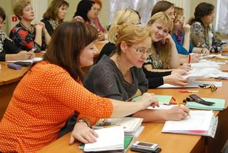
Результаты анкетирования педагогов образовательных организаций

Slide 12
Факторы, влияющие на выбор УДПО, %

Slide 13
Форма обучения

Slide 14
Время обучения

Slide 15
Актуальные курсы, %

Slide 16
Перечень консультационных услуг
Артикуляционная гимнастика для детей с нарушениями речи.
В мячик мы играем, речь мы развиваем.
Нарушения письма и чтения у младших школьников.
Нарушения процесса чтения у обучающихся.
Семейная социограмма: инновационные формы работы с
родителями.
Давай читать!
Роль отца в жизни и воспитании детей в семье.
Психологическая поддержка одаренных детей.
Как создать благополучную приёмную семью?
Мой ребенок – мой портрет: как изменить то, что не нравится.
Развитие мотивации к творчеству в дополнительном образовании.
Раннее дополнительное образование – залог успешного развития ребенка

Slide 17
Перечень консультационных услуг
Какой я родитель?
Раннее дополнительное образование – залог успешного развития ребенка.
Я познаю мир: диагностика познавательной
сферы ребенка и выявление особенностей его личности.
Дополнительное образование как фактор профориентации.
Снижение избыточного веса школьников как средство
укрепления здоровья .
Дополнительное образование для детей с ограниченными возможностями здоровья.
Формирование правильной речи ребенка-дошкольника.
Учимся писать красиво!

Slide 18
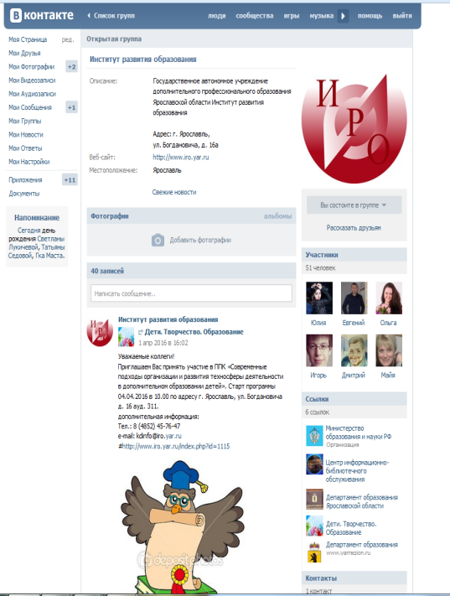
Интернет-маркетинг, PR

Slide 19
Проблемы
Не достаточно развита PR деятельность и интернет-маркетинг, задействованы не все каналы коммуникации.
Не все сотрудники используют элементы фирменной символики при подготовке презентаций для публичных выступлений.
Проблема выхода на новые сегменты.
Длительная процедура утверждения образовательных программ, что может привести к снижению возможности своевременного оказания образовательных услуг.
Отсутствует практика адаптации учебных программ в соответствии с отраслевой спецификой и конкретными потребностями заказчика.
Отсутствует система мониторинга потребительского спроса на консультационные услуги.

Slide 20
Решения
Разработать проект Концепции маркетинговых коммуникаций ИРО.
Активизировать интернет-маркетинг и PR деятельность с целью продвижения новых направлений деятельности ИРО.
Способствовать поддержанию имиджа ИРО посредством использования фирменной символики (использование шаблона презентации Power Point на основе фирменного стиля института для использования сотрудниками при подготовке публичных выступлений).
Создать систему мониторинга потребительского спроса на консультационные услуги.

Slide 21
Благодарю за внимание!

